Slide 1

Detekcia anomálnych vzorov
Martin Klimo, Ondrej Škvarek, Jaroslav Kopčan, Marek Gabaš
Fakulta riadenia a informatiky Žilinskej univerzity Žilina, december 2012

Slide 2
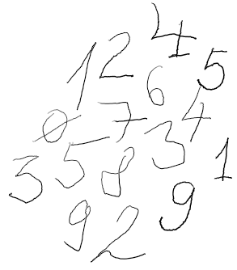
Systém rozpoznávania vzorov
MNIST
0 1
9
klasifikátor

Slide 3
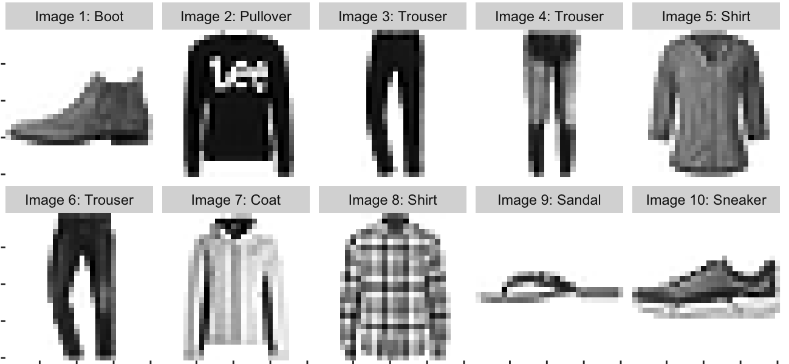
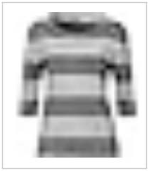
Systém rozpoznávania vzorov
0 1
9
F-MNIST
klasifikátor
9
otázka odpoveď

Slide 4
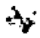
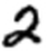
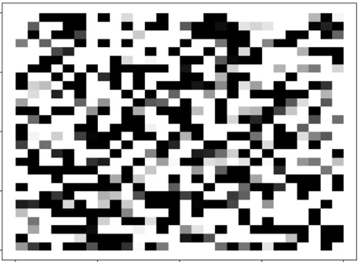
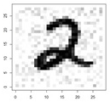
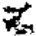
prekliatie rozmerom
generované
anomálie
známe

Slide 5


prekliatie rozmerom
Koľko čiernobielych obrazov vytvoríme pomocou p pixelov (b bit/pixel)?
$$O=2^{bp}$$
MNIST: b=8, p=28x28=784
$$O=2^{6 272}$$
častíc vo vesmíre10⁸⁰ ≈1,7*2²⁶⁵
https://en.wikipedia.org/wiki/Observable_universe
známe
60 000
anomálie

Slide 6
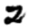
prekliatie rozmerom
obal
generované
anomálie
známe
hranica

Slide 7
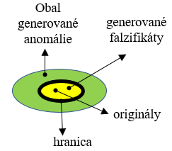
GAN – Generative Adversarial Network
Trénovanie generátora

Slide 8
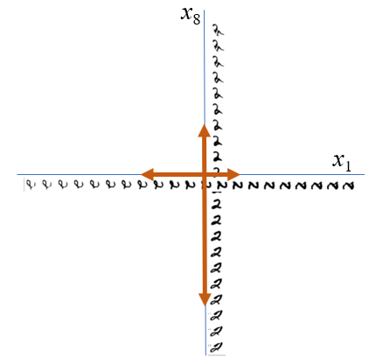
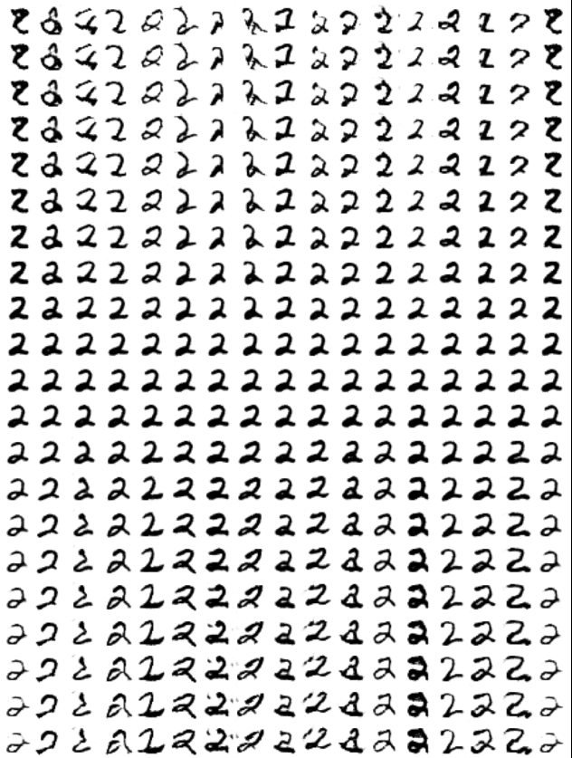


x₁
x₈
x₈
x₁
0

Slide 9
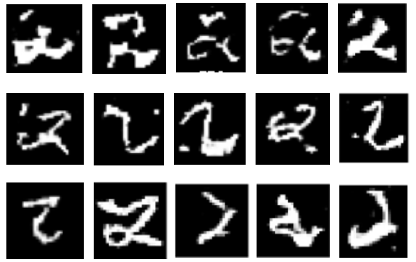
Príklady anomálií
Na obrázku nie je rukou písaná číslica.
prerušovaná čiara
fľaky a výrastky
nie je to číslica

Slide 10
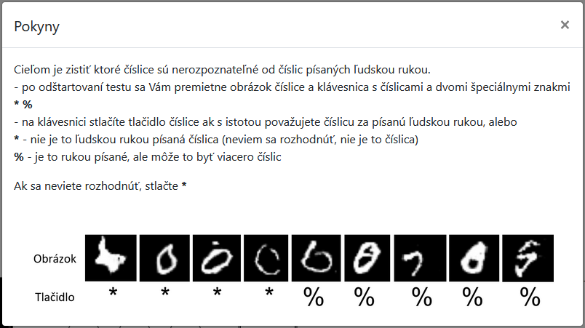
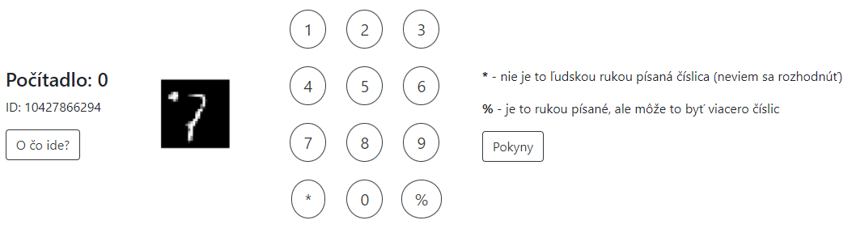
Prémiová úloha T13 v 13. týždni ÚDŠ

Slide 11
Prémiová úloha T13
Prémiovou úlohou je možné získať body k ústnej skúške za podporu výskumu prezentovaného v prednáške. Otvorením linky
https://margab23.github.io/project1/
sa začnú zobrazovať znaky a Vašou úlohou je označiť číslice ako písané rukou (stlačiť číslicu) alebo nepísané rukou (stlačiť *). Za každých 500 označení (cca 10 min) získavate 1 bod k základnému 40 bodovému testu. Maximálne je možné získať v jednom pokuse 10 bodov, možné sú max 2 pokusy (2 súbory). Ak bude v pokuse viac ako 300 nesprávnych označení, celý pokus získa 0 bodov.
Zadanie sa odovzdáva zosnímaním obrazovky (PrintScreen), vložením (Ctrl+V) do dokumentu (doc, docx, pdf, rtf) a nahratím súboru do e_vzdelávania.
Body budú pripočítané ku skúške na začiatku letného semestra, kedy budú uzavreté známky z predmetu.

Slide 12
Trénovanie degenerátora

Slide 13
Trénovanie degenerátora

Slide 14
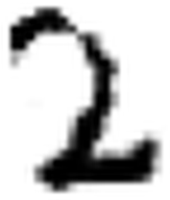
Detekcia anomálie
Test
Normál
Test
Normál
Anomália

Slide 15

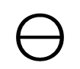
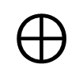
Ďakujem za pozornosť a podporu
detektor anomálií
0 1
9
klasifikátor
$$⊕$$
otázka
$$⊖$$
odpoveď
Prémiová úloha T13

